Slide 1
ГЛАВНЫЕ ГЕРОИ РОМАНА
Русский язык и литература. 11 класс

Slide 2

СЕГОДНЯ НА УРОКЕ
-узнаете об образах главных героев романа;
-напишете текст - рассуждение с явно или скрыто выраженной авторской позицией;
-повторите пунктуационные нормы в сложных союзных и бессоюзных предложениях, при обособлении второстепенных членов предложений.

Slide 3
Сюжетной основой романа являются поиски смысла жизни представителей трех дворянских семей Болконских, Ростовых и Безуховых. В романе Толстой открыл прием психологизма, обрисовывающий внутренний мир героя, который Чернышевский назвал «диалектикой души».

Slide 4

Задание 1
«Ассоциативный куст»
Подберите к понятию психологизм все возможные ассоциации.

Slide 5

Проверьте себя
Изображение, описание, логика, построение, подход, герой, действительность.

Slide 6
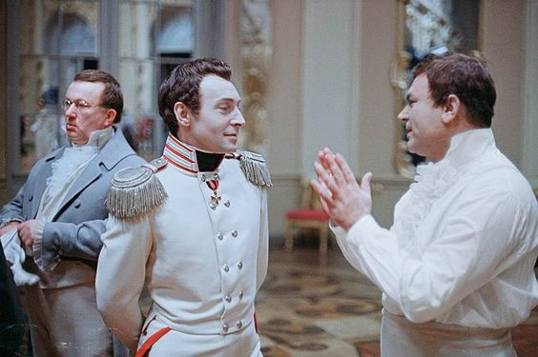
Задание 2
Определите значение словосочетания
«диалектика души»

Slide 7

Примерный ответ
Диалектика души - прием психологизма, который в художественном произведении обозначает детальное воспроизведение процесса зарождения и последующего формирования мыслей, чувств, настроений, ощущений персонажа, приводящих его к определенным поступкам.

Slide 8
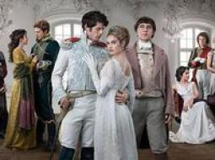
Задание 3
Прочитайте текст «Образы главных героев романа». Выполните послетекстовые задания.

Slide 9
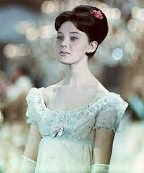
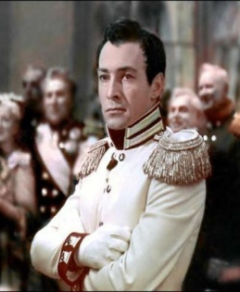
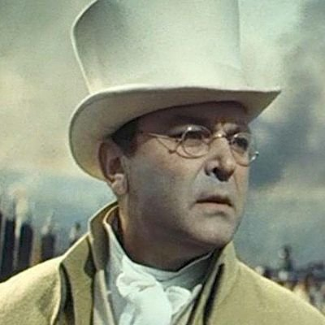
Наташа Ростова -с детства окружена любовью, роскошью и заботой. Все были очарованы её характером и искренностью. Война в корне изменила жизнь юной графини. Она становится заботливой женой и матерью, полностью посвятившей себя семье.
Андрей Болконский - благородный князь, желание служить Отечеству выделяют его из окружения молодых людей. Высокие моральные ценности определяют главным смыслом жизни долг и честь. Любовь к Наташе Ростовой - попытка обрести счастье. Однако разочаровавшись, молодой князь посвящает себя службе. В результате умирает от тяжелого ранения.
Пьер Безухов один из незаконнорожденных детей графа Кирилла Безухова. Любимый сын был признан законным наследником. Пьер получил после смерти отца огромное состояние. Неуклюжий, грузный молодой человек высокого роста. По характеру добрый и доверчивый, не имеет житейского опыта, слабовольный, легко поддается чужому влиянию. Женившись на Наташе Ростовой он становится главой большой дружной семьи.

Slide 10
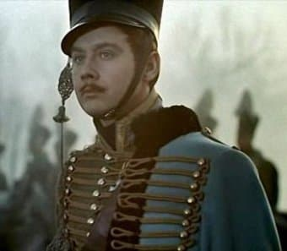
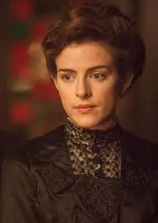
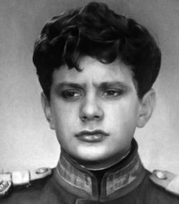
Николай Ростов - Весёлый характер, добрый нрав. Старший сын в семье Ростовых оставляет учебу в университете ради службы Отечеству. С детства влюблен в свою кузину Соню. Он намеревается жениться вопреки воле родителей. Однако та под давлением графини пишет ему отказ. После смерти отца Николай уходит в отставку, чтобы поправить финансовые дела семьи.
Вера Ростова- старшая дочь в семье. Требовательна и строга к себе. Не пользуется любовью матери. Это ярко проявляется в отношениях и девушка очень страдает. Эти обстоятельства формируют бунтарский характер и желание делать всё наоборот.
Петя Ростов - самый младший из всех детей семейства Ростовых. Еще в детстве его одолевает желание оказаться на войне. Несмотря на родительский запрет, он уезжает. В первое сражение вступает в возрасте 16 лет и погибает от пули. Гибель любимого сына становится страшной потерей для его семьи.

Slide 11
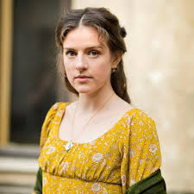
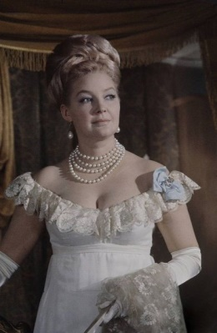
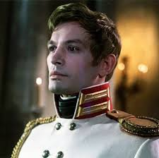
Соня Ростова приёмная племянница в семье. Она воспитывается на равных с остальными детьми. Добрая и покорная девушка благодарна родным за всё, что они для неё делают. С раннего детства она влюблена в Николая. Однако родители желают для сына более выгодной партии. На протяжении всей жизни она не выходит замуж.
Элен Курагина дочь князя Василия, холодная красавица, не способная никого полюбить. В жизни она признаёт только расчёт. Античное телосложение. чёрные глаза, глянцевые волосы и белая кожа приводили в восторг окружающих. Светские манеры дополняли образ красавицы. В погоне за состоянием она выходит замуж за Безухова. Желание быть всегда в центре внимания разрушает брак, а затем и жизнь Элен. Она умирает при никому неизвестных обстоятельствах.
Анатоль Курагин- брат Элен, дамский угодник, красивый, неглубокий и безнравственный молодой человек. Когда в него влюбилась Наташа Ростова, он хотел её похитить. После отъезда Анатоль обещал обвенчаться с ней. Побегу помешали родственники Наташи. Анатоль был изгнан из города. Во время войны участвовал в боевых сражениях, потерял ногу.

Slide 12
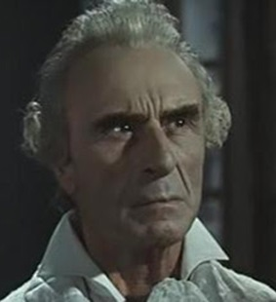
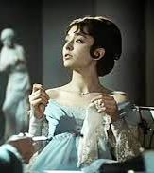
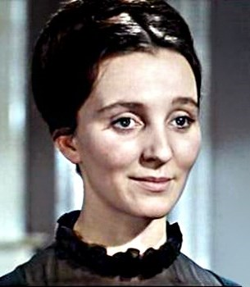
Николай Болконский худощавый мужчина небольшого роста, с проницательным взглядом из-под густых бровей. Строгий отец, требовательный и педантичный. Предъявляемые им требования к детям сильно влияют на события в их жизни. Не ведая сентиментальности , он не показывает своих чувств по отношению к родным. Однако любит их и всегда переживает за их жизнь.
Лиза Болконская – хрупкая красивая девушка - племянница Кутузова и жена Андрея Болконского. Она любит свет и балы. Ей нравится находиться в центре внимания. Милая и обаятельная Лиза была всеобщей любимицей в обществе. С князем Болконским они очень разные, часто спорят. Лиза любит мужа, но он не чувствует себя счастливым в браке. Во время родов Лиза умирает.
Мария Болконская родная сестра князя Андрея .По настоянию отца она получила фундаментальные познания в точных науках. Свои молодые годы она провела рядом со стареющим отцом, устроить свое личное счастье удалось лишь во время войны. Она поражала добротой, нежностью и искренней привязанностью к близким.

Slide 13
Задание 4
Проанализируйте схему, с помощью стрелок создайте модель взаимоотношений персонажей произведения.
Андрей Болконский
Пьер Безухов
Наташа Ростова
Анатоль Курагин

Slide 14
Проверьте себя!
Андрей Болконский
Пьер Безухов
Попытка обрести
счастье.
Счастливы в браке
Наташа Ростова
Приударяет за Наташей, хотя и не имеет серьезных намерений.
Анатоль Курагин

Slide 15
Задание 5
Проанализируйте схему «Линия эмоций Наташи Ростовой», дополните схему.
Любовь
Душевный кризис
Любовь
Умиротворение и счастье

Slide 16
Примерные ответы
Любовь к Андрею Болконскому
Душевный кризис после обмана Анатоля Курагина
Любовь к Пьеру Безухову
Умиротворение и счастье в семейной жизни

Slide 17
Задание 6
Расставьте недостающие знаки препинания в предложениях из романа Л.Н. Толстого «Война и мир»
1. Историческое море, не как прежде, направлялось порывами от одного берега к другому оно бурлило в глубине. 2. Волны большого движения отхлынули и на затихшем море образуются круги. 3. Она никогда не плакала от боли и досады но всегда от грусти и жалости. 4. Она как кошка прижилась не к людям, а к дому. 5. Усадьба Лысых Гор вновь была отстроена но уже не на ту ногу на которой она была при покойном князе.

Slide 18
Ответы
1. Историческое море, не как прежде, направлялось порывами от одного берега к другому: оно бурлило в глубине. 2. Волны большого движения отхлынули, и на затихшем море образуются круги. 3. Она никогда не плакала от боли и досады, но всегда от грусти и жалости. 4. Она, как кошка, прижилась не к людям, а к дому. 5. Усадьба Лысых Гор вновь была отстроена, но уже не на ту ногу, на которой она была при покойном князе.
Пейзажисты,
картины пронизаны
любовью к родной земле

Slide 19
Задание 7
Согласны ли вы с тем, что любовь помогает героям Толстого понять, прочувствовать и оценить жизнь, занять свое место в ней? Сформулируйте свою точку зрения, используйте прием ПОПС – формулы:
Позиция - Я считаю, что…
Обоснование – Потому что…
Подтверждение – Свою мысль я хочу подтвердить…
Следствие – Сформулируем вывод о том, что…

Slide 20
Проверьте себя!
Позиция - Я считаю, что герои Толстого правы в том, что любовь помогает понять, прочувствовать и оценить жизнь, занять свое место в ней.
Обоснование – Потому что настоящее чувство свободно от расчетов, глубоко и искренне.
Подтверждение – Свою мысль я хочу подтвердить словами Толстого, который писал о Наташе Ростовой: «Сущность её жизни любовь». Смертельно раненный князь Андрей признается Наташе в своих чувствах и уходит в мир иной успокоенный.
Следствие – Сформулируем вывод о том, что любовь одно из трёх главных чувств наряду с верой и надеждой, она является источником вдохновения и озарения для каждого человека.

Slide 21
Составьте «Пирамидную историю»
Андрея Болконского

Slide 22
Проверьте себя!
Несчастен в браке с Лизой
Ранение под Аустерлицем, попадание в плен
Расторжение помолвки с Наташей Ростовой из-за Курагина
Возвращение к военной службе, получает тяжелое ранение
Осознание перед смертью истинных ценностей, любовь к ближним.
Санкт-Петербург, салон Шерер,война
Андрей
Небольшого
роста, красивый

Slide 23
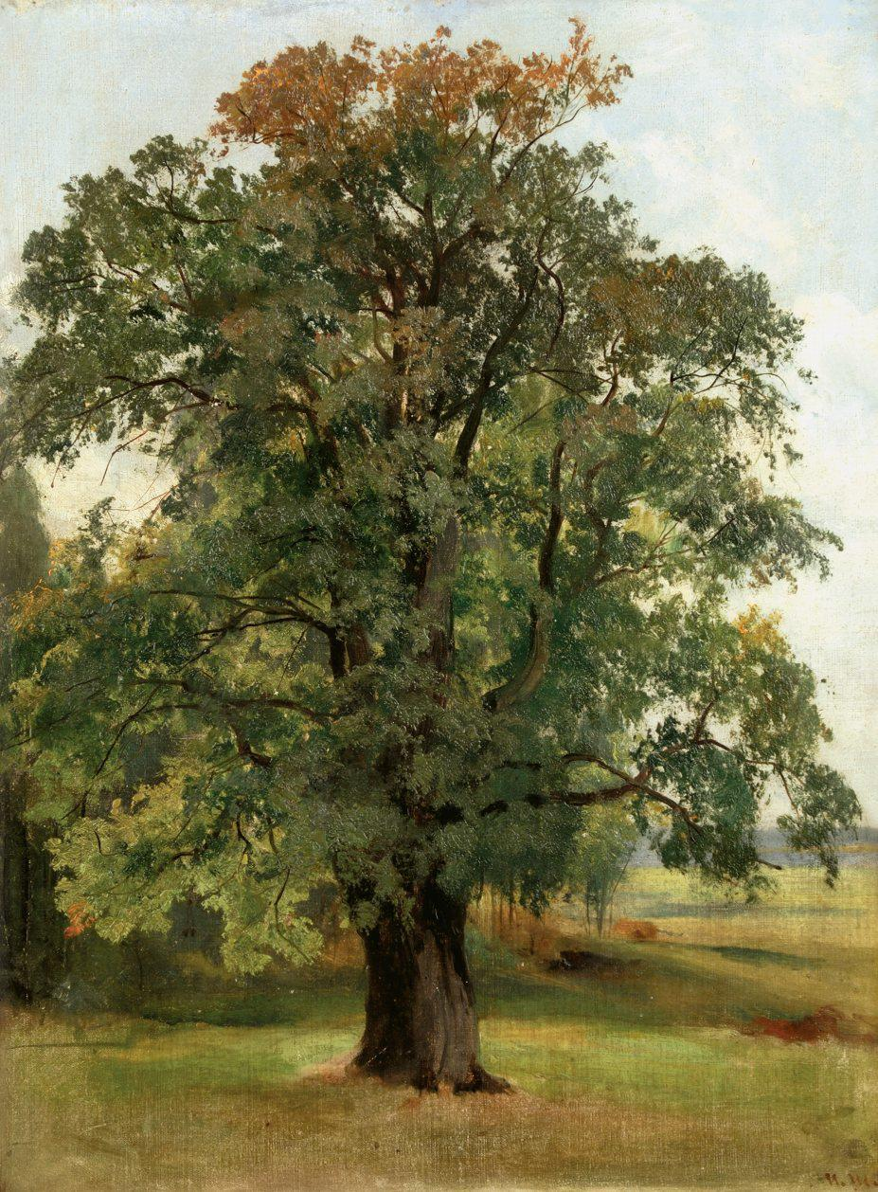
Важное значение в романе Толстого приобретает природа. Она является элементом большой и цельной картины жизни. Например, лицезрение Болконским дуба. В символическом образе этого дуба воплотилось внутреннее состояние князя Андрея, который также выглядел опустошенным. Спустя некоторое время Болконскому вновь пришлось проезжать по этой же дороге, и он увидел, что его, казалось бы, умерший дуб, нашел в себе силы для жизни. С этого момента начинается моральное восстановление Болконского.
Текстовое описание
Дуб. И.И. Шишкин

Slide 24
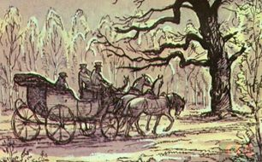
Составьте синквейн со словом «Дуб»
в контексте символа обновления Болконского

Slide 25
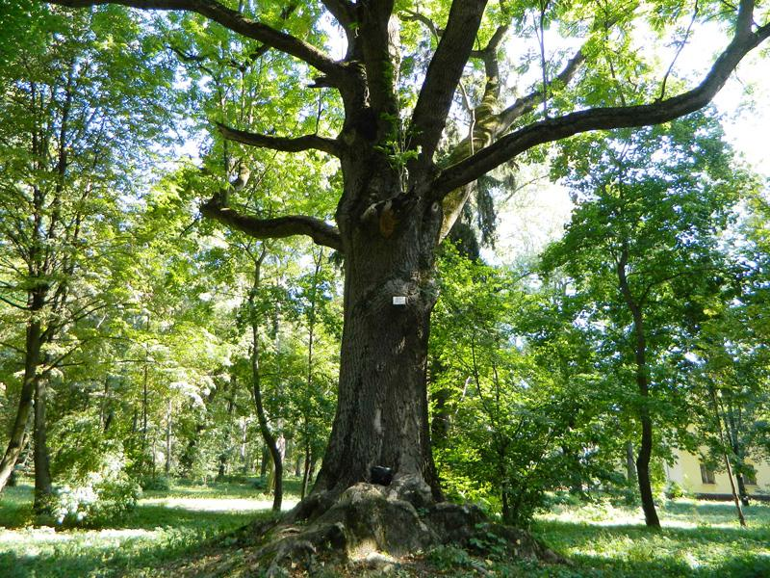
Примерный ответ
Дуб
Старый, огромный
Стоял, раскинулся, преобразился
Природа возродила к жизни Болконского.
Сила

Slide 26
ИТОГИ УРОКА
-узнали об образах главных героев романа;
-написали текст - рассуждение с явно или скрыто выраженной авторской позицией;
-повторили пунктуационные нормы в сложных союзных и бессоюзных предложениях.

Slide 27
Баршаға қолжетімді, сапалы білім!
Үш тілді
Цифрлы Қазақстан
Нәтижелі
Қол
жетімді
Дербес оқыту
Тиімді
Білімді бағалау
Заманауи технология
Качественное образование,
доступное всем!

